Slide 1

MOK-hyvinvointioppiminen
Tunteet ja tunnekasvatus KOULUSSA
23.10.2025

Slide 2
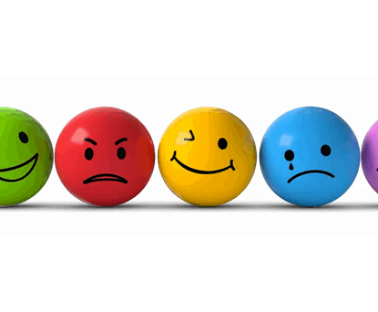
Lämmittelytehtävä
Minut tekee iloiseksi...
Minut tekee surulliseksi...
Minut tekee pelokkaaksi...
Minut tekee vihaiseksi...
Minut tekee hämmästyneeksi...
Minut saa inhoamaan...
Minut tekee rohkeaksi...
Minut tekee toiveikkaaksi...
Minut tekee rauhalliseksi...
Minut tekee onnelliseksi...
Notes:
Kirjoitetaan ensin itselle ylös.
Otetaan pari. Saa valita yhden lauseen, jonka kertoo toiselle. Toisen tehtävä on kuunnella kiinnostuneesti ja kysellä asiasta lisää.

Slide 3

Millaista tunnekasvatusta tarvitaan nykyisin kouluihin?
Jokainen ryhmä tekee oman
TUNNEKASVATUKSEN kartan
This Photo by Unknown Author is licensed under CC BY-SA

Slide 4
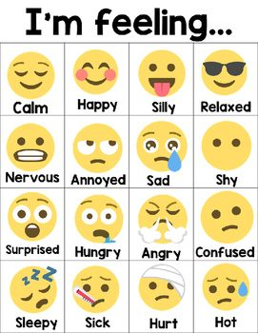
LAPSI, KOULU JA TUNTEET
This Photo by Unknown Author is licensed under CC BY-NC

Slide 5
Kognitiivinen kolmio
Punaiset ajatukset
Vihreät ajatukset
AJATUKSET
Punainen käyttäyty-minen
TUNTEET
KÄYTTÄYTYMINEN
Vihreä käyttäyty-minen
Mikä synnyttää tunteita?
Mitä tunteista seuraa?
Notes:
Ihmisillä on päivässä arviolta 60 000 ajatusta. Suurin osa menee huomaamatta ohi. Ajatuksista tietoiseksi tuleminen on mielen hyvinvoinnin kannalta tärkeää. Kognitiivisten terapioiden mukaan ajatukset vaikuttavat tunteisiimme ja käyttäytymiseemme. Ajatuksia muuttamalla tai muokkaamalla voidaan vaikuttaa siihen, miltä meistä tuntuu.
Punaiset ajatukset ovat lannistavia, negatiivisia ja arvostelevia, vaativa suhtautuminen itseen, esim. en koskaan onnistu matikassa, olen huono ihminen, elämässäni ei ole mitään hyvää tiedossa → punainen ajatus taidoista, itsestä ja tulevasta.
Vihreät ajatukset kannustavat ja rohkaisevat, suhtautuvat myötätuntoisesti itseen, esim. pystyn oppimaan matikkaa, vaikka se on vaikeaa, olen riittävän hyvä, tiedän, että hyviäkin asioita tapahtuu tulevaisuudessa → vihreä ajatus taidoista, itsestä ja tulevasta.
Punainen käyttäytyminen: pysäyttää, ei sallittua
Vihreä käyttäytyminen: vie eteenpäin, odotettua ja toivottua.

Slide 6
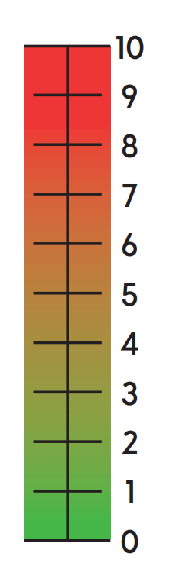
Tunnetaitojen harjoittelu on taitoharjoittelua
Tunteiden taitoharjoittelu
Tunteiden tunnistaminen (mieli ja keho)
Tunteiden nimeäminen ja voimakkuuden arviointi
Tunteiden hyväksyminen
Tunteiden säätelykeinot
Tunteiden ilmaisukeinot
(Matilainen & Puustinen, 2021, s. 99)
Notes:
Luennolla puhuttiin sosioemotionaalisesta ja emotionaalisesta kompentenssista, tunteiden ja niiden ymmärtämisen kehittymisestä, tunnetaitojen tukemisesta käytännössä, tunteista ja tunnetaidoista opetus- ja kasvatusalalla ja tunteista ja toimijuudesta
Tunnistaminen: sekä mielessä että kehossa tunnistaminen tärkeää. Mielessä erilaiset kysymykset kuten missä tilanteessa tunne herää, keitä siihen liittyy, mitä ajatuksia päässä liikkuu, miten tekisi mieli toimia…? Kehossa tunteiden paikantaminen (lämpötilaerot, painon tunne, levottomuus, kipu…). Kielen avulla kehollisen tunteen sanoittaminen.
Nimeäminen ja voimakkuuden arviointi: oudosta olosta tulee ymmärrettävämpi, kun sille saa nimen. Tunnesanaston kasvattamisen merkitys. Tunteen voimakkuutta arvioimalla voidaan ohjata huomaamaan, että päivän aikana voi kokea monenlaisia tunteita.
Tunteiden hyväksyminen on prosessi. On tärkeää opettaa, että kaikki tunteet ovat normaaleja ja hyväksyttäviä. Kun vaikeankin tunteen kanssa pystyy olemaan tilanteessa pyrkimättä siitä eroon, onnistuminen vahvistaa itsetuntoa. Aikuisen tärkeä ottaa lapsen tunnekokemus vakavasti.
Tunteiden säätelykeinot: tunnetila ja vireyttä voidaan lisätä tai rauhoittaa. Väsynyt → vireyttä ylösnousulla ja liikehdinnällä, kiihtynyt → rauhoittumiskeinot. Tunteiden säätelykeinot ovat työkaluja siihen, miten lapsi voi säätää voimakkaita tunteita ja niihin liittyvää käyttäytymistä. Paljon harjoittelua helpoissa ja hyvän mielen hetkissä.
Ilmaisukeinot: Tunteen ilmaiseminen on helpompaa, kun on ensin tunnistanut sen ja jollakin tapaa säädellyt. Ilmaiseminen sosiaalisesti hyväksyttävällä tavalla. Miten voi ilmaista olevansa vihainen? Pitkän aikavälin tavoitteena on tunnekuorman purkamisen näkökulma. Ilmaisukeinot helpottavat oloa.

Slide 7
Tunneperheet
ILO
Onnellisuus
Tyytyväisyys
Rauhallisuus
Toiveikkuus
Ylpeys
INHO
VIHA
PELKO
Epäluulo
Kammo
Vastenmielisuus
Tympääntyneisyys
Iljetys
HÄM-MÄSTYS
SURU
Turhautuneisuus
Raivo
Määrätietoisuus
Ärtymys
Loukkaantuneisuus
Jämäkkyys
Jännittyneisyys
Alistuneisuus
Hermostuneisuus
Hätäännys
Ahdistus
Hämmennys
Kiinnostus
Säikähdys
Uteliaisuus
Oudoksunta
Yksinäisyys
Pettymys
Avuttomuus
Alakuloisuus
Toivottomuus
(muok. Matilainen & Puustinen, 2021, s. 68)
Notes:
Ilo – auttaa meitä liittymään sosiaalisesti muihin. Vie meidät kohti tärkeitä asioita.
Suru – kertoo, että surun kohteena oleva ihminen tai asia on meille tärkeä.
Pelko – auttaa meitä suojautumaan uhkaavilta asioilta
Viha – antaa voiman puolustaa omia rajojamme ja oikeuksiamme. Antaa voimaa edistää itselle tärkeitä päämääriä.
Inho – pitää huolen, että vältämme haitallisia ruokia ja juomia. Auttaa välttämään asioita, jotka tuntuvat itsestä vääriltä.
Hämmästys – auttaa muuttamaan toimintaa yllättävissä tilanteissa.

Slide 8
Lapsen itsesäätelyn tukemisessa tarvittavat taidot
Aikuinen lapsen itsesäätelyn tukijana
Tieto ja ymmärrys tunteista, ajatuksista ja käyttäytymisestä
Kehityspsykologinen tieto
Itsereflektio-taidot
Kanssa-säätelytaidot
Kohtaamisen ja vuorovaiku-tuksen taidot
(Matilainen & Puustinen, 2021, s. 54)

Slide 9

Vuorovaikutus ja empatia -pariharjoitus
Kumpikin on vuorotellen opettaja ja oppilas. Alla on kolme casea, jotka käytte harjoituksessa läpi. Opettajan roolissa olevan tehtävänä on pyrkiä auttamaan oppilasta.
Case 1: 1.-luokkalainen on kaatanut vahingossa maalivettä toisen oppilaan työhön ja on nyt itkuinen ja ahdistunut.
Case 2: 3.-luokkalainen on todella innoissaan ja energinen välitunnin jälkeen, eikä pysty keskittymään.
Case 3: 6.-luokkalainen ilmoittaa, ettei hän aio tehdä tehtävää, koska se on "tyhmä" ja "turha".
Miten keskustelut sujuivat? Mikä oli helppoa, mikä vaikeaa? Mitä tunteita nousi esiin? Mitä opit toisen osapuolen tunteiden kohtaamisesta?
Notes:
Opettajan tunnesäätely on kaiken perusta

Slide 10
Millä keinoin säätelet tunteitasi? Millaisia työkaluja opettaja voi käyttää tunteiden säätelyssään?
Notes:
Mieti ensin pari minuuttia yksin ja sitten 3-4 hlön ryhmässä

Slide 11
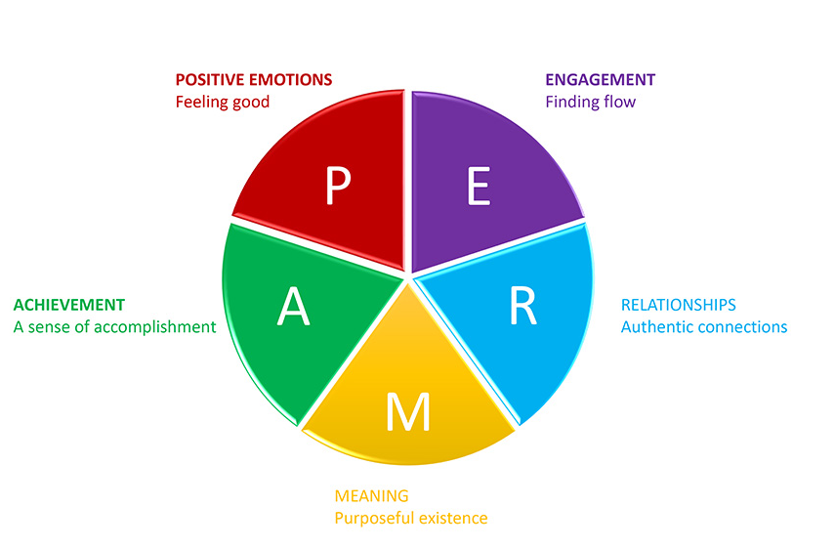
PERMA-malli tunteiden ja tunnetaitojen näkökulmasta
Positiiviset / miellyttävät tunteet
Uppoutuminen
Ilo, onnistuminen
Kiitollisuus
Vahvuuksien hyödyntäminen
Läsnäolo
Aikaansaaminen
Positiiviset/miellyttävät ihmissuhteet
Itsemyötätunto
Motivaatio
Resilienssi
Kasvun asenne
Yhteenkuuluvuus
5 K
Merkitys

Slide 12
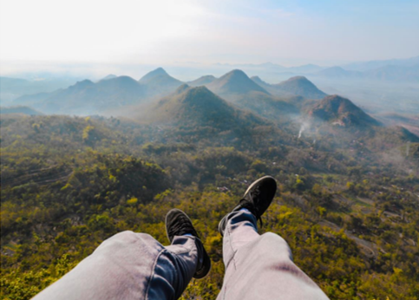
Broaden-and-build-teoria Posiitivisten/miellyttävien tunteiden laajentava ja rakentava vaikutus
Positiiviset/miellyttävät tunteet
Laajentavat huomio- ja ajattelukykyä
Voivat korjata tai kumota epämiellyttävien tunteiden vaikutusta
Vahvistavat resilienssiä ja lisäävät henkilökohtaisia voimavaroja ja hyvinvointia
Ovat yhteydessä pitkäaikaiseen hyvinvointiin
Epämiellyttävät tunteet puolestaan kaventavat ajatteluamme, jolloin ajattelu voi alkaa kiertää kehää ja ratkaisuiden löytäminen hankaloitua.
Fredrickson, 2001, 2004

Slide 13


Positiiviset/miellyttävät tunteet ja negatiivinen vinouma
Tärkeä oppia huomaamaan ja vaalimaan ja vahvistamaan positiivisia/miellyttäviä tunteita → tunnetaidot avuksi.
Negatiivinen vinouma: mielemme on negatiivisesti vinoutunut ja taipuvainen tarrautumaan epämiellyttäviin tunteisiin ja kokemuksiin.

Slide 14
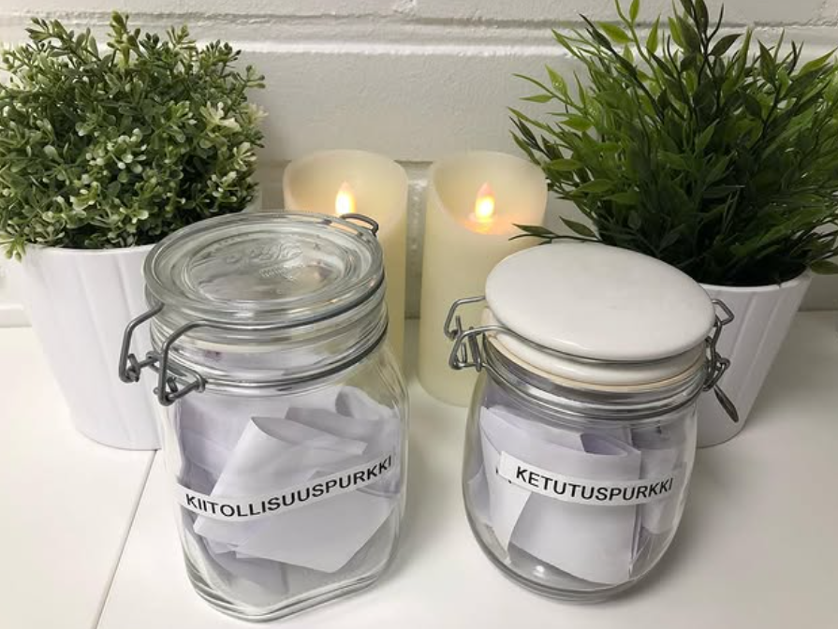
Kiitollisuuspurkki ja ketutuspurkki
Mistä asioista olet kiitollinen?
Mikä ketuttaa?

Slide 15
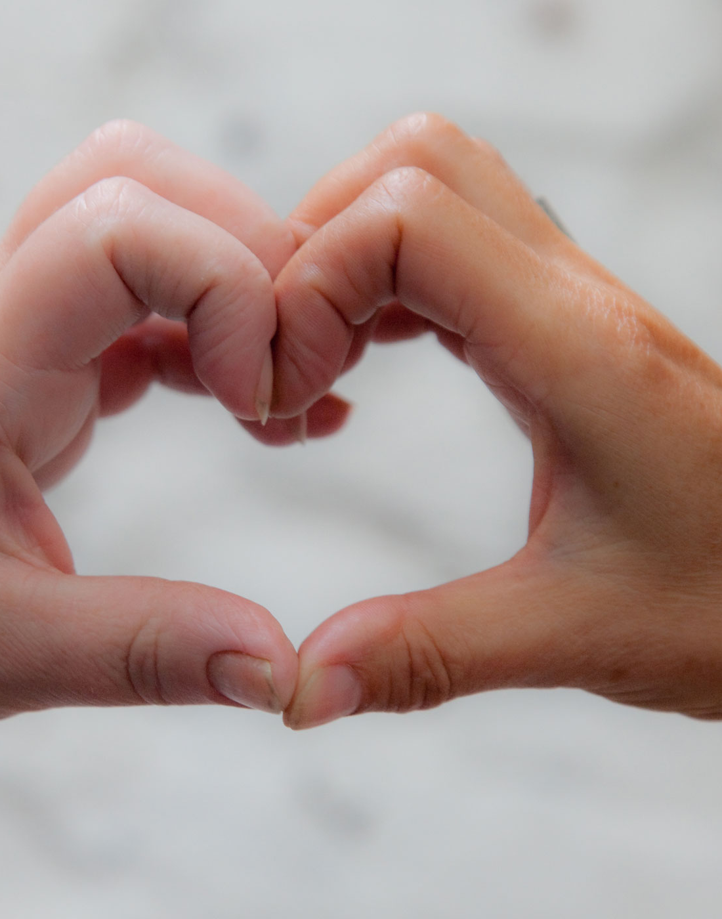
Erilaisia tehtäviä
Kiitollisuuspäiväkirja:
Pidä kiitollisuuspäiväkirjaa vähintään kahden viikon ajan (14 päivää). Kirjoita joka päivä vähintään kolme asiaa, joista olet kiitollinen. Pohdi lisäksi, mikä kirjoittamissasi asioissa synnyttää kiitollisuuden tunnetta. Pyri löytämään mahdollisimman erilaisia kiitollisuuden kohteita. Voit kirjoittaa kiitollisuuspäiväkirjaa esimerkiksi erikseen sille varattuun vihkoon tai puhelimen muistiinpanoihin. Tyypillisimmin kiitollisuuspäiväkirjaa kirjoitetaan iltaisin, mutta myös jokin muu ajankohta käy yhtä hyvin.
Kiitollisuuskirje:
Kirjoita kirje ihmiselle, joka on tietämättään auttanut sinua elämässä. Hän voi olla ystävä, opettaja, valmentaja tai vaikkapa joku sukulainen. Kirjeen lähetystavan voit valita itse. Sähköinen muoto on helppo toteuttaa, käsin kosketeltava kirje on aina ihana yllätys tai voit lukea kirjeen myös puhelimitse valitsemallesi henkilölle.
Viisi yställistä tekoa:
Tee yhden päivän aikana viisi ystävällistä tekoa. Ei ole väliä, ovatko teot suuria vai pieniä, mutta kannattaa tehdä erilaisia tekoja. Tekojen ei tarvitse olla samalle henkilölle – henkilön ei tarvitse edes olla tietoinen niistä..Kirjoita jokaisen teon jälkeen vähintään yksi tai kaksi lausetta siitä, mitä teit ja miltä se sinusta tuntui.

Slide 16

TUNNEKASVATUS ERI OPPIAINEISSA
PISTETYÖSKENTELY IDEAT kehiin
1. MUSIIKKI
2. LIIKUNTA
3. KÄSITYÖ
4. ÄIKKÄ
5. YLLI

Slide 17
TUNNEKASVATUKSEN MATSKUJA NETISSA
TUNTEESTA TUNTESEEN
HYVÄ MIELTÄ YHDESSÄ
TUNNE-ETSIVÄT

